Slide 1


BAHAMAS
RODRIGUEZ K. – LEVY

Slide 2


AGENDA DE LA PRESENTACIÓN
ANTECEDENTES
UBICACIÓN
CULTURA – IDIOMA – RELIGION
SALUDO
ECONOMIA
NEGOCIOS
COMERCIO EXTERIOR

Slide 3
ANTECEDENTES
1718
1775 - 1783
1834
Monarquía constitucional

Slide 4

UBICACION
700 islas
24 habitadas
Cayos e Islotes

Slide 5
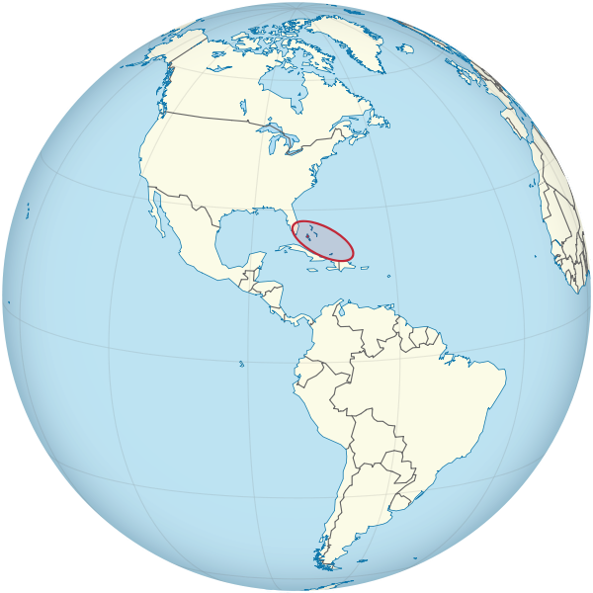
UBICACIÓN
SURESTE
Estado de Florida
ESTE
Cayos de la Florida
NORTE
Cuba
Haiti
Republica Dominicana
NOROESTE
Islas Turcas
Caicos

Slide 6
CULTURA
POBLACION
IDIOMA
Ingles
Patois
Creole
DEPORTES
1846

Slide 7
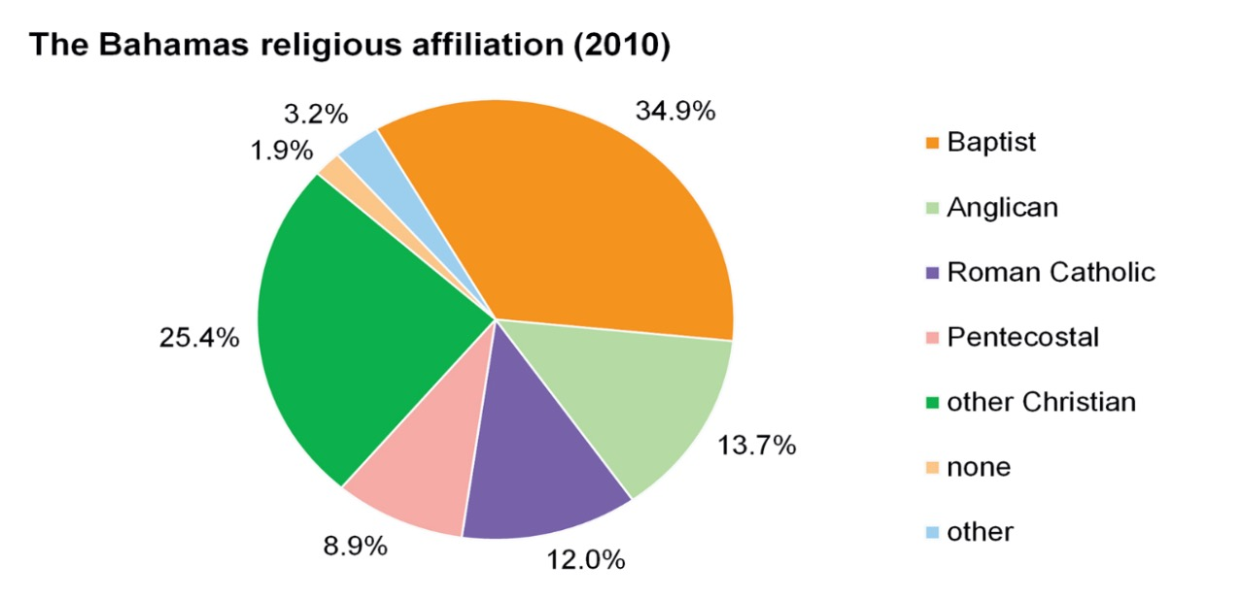
RELIGION

Slide 8
CLIMA

Slide 9
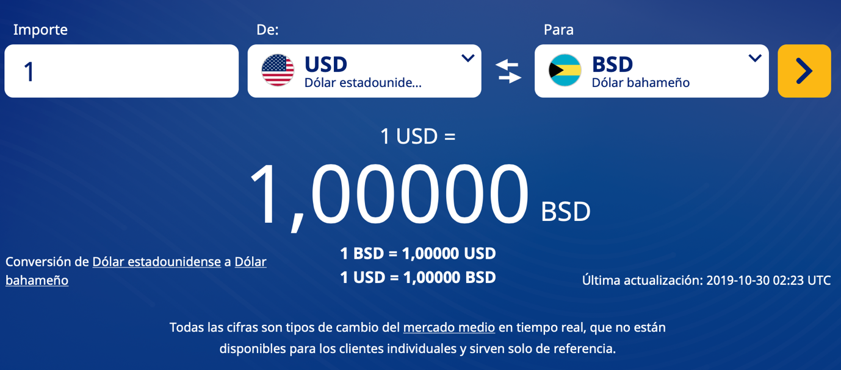
SALUDO
ECONOMIA
Si la persona a la que saludamos es una mujer, debemos dejar que sea ésta quien nos tienda u ofrezca primero su mano.
Su economía se basa en el turismo, construcción de infraestructuras turísticas y servicios financieros

Slide 10
REUNIONES DE NEGOCIOS
Las reuniones de negocios en las Bahamas, aunque deben estar bien organizadas, con un esquema o un guion bien claro de trabajo, están abiertas a nuevas propuestas o puntos de vista que pueden cambiar los esquemas iniciales.

Slide 11
COMERCIO EXTERIOR
No le otorgan preferencias a las importaciones de bienes de la Unión Europea. pero le extienden el tratamiento de nación más favorecida.

Slide 12
CARICOM
Las Bahamas pertenecen a la Comunidad pero no al mercado común creado en su seno
La comunidad del Caribe desarrolla tres actividades principales
la cooperación económica a través del Mercado Común del Caribe
la coordinación de la política exterior
la colaboración de campos como la agricultura, la industria, el transporte y las telecomunicaciones.

Slide 13
REGIMEN ARANCELARIO
AEC
CRITERIO
Gravámenes en general
Derechos Arancelarios para el sector agrícola
Gravamen sobre productos manufacturados
Exenciones
NO HAY
La mayoría de los gravámenes son ad valorem sobre CIF

Slide 14
DOCUMENTACION
Factura comercial: no hay disposiciones especiales.
Certificado de origen: usualmente no se requiere, pero si es solicitado se enviará uno certificado por una cámara de comercio.
Conocimiento de embarque: una copia debe enviarse al consignatario por cada embarque. No hay regulaciones específicas.
Factura proforma: este documento u otros que comprueben la existencia de un contrato de compra, es requerido por el importador para obtener las divisas.
Lista de empaque: debe proveerse con detalle completo de la carga, para facilitar la nacionalización.

Slide 15
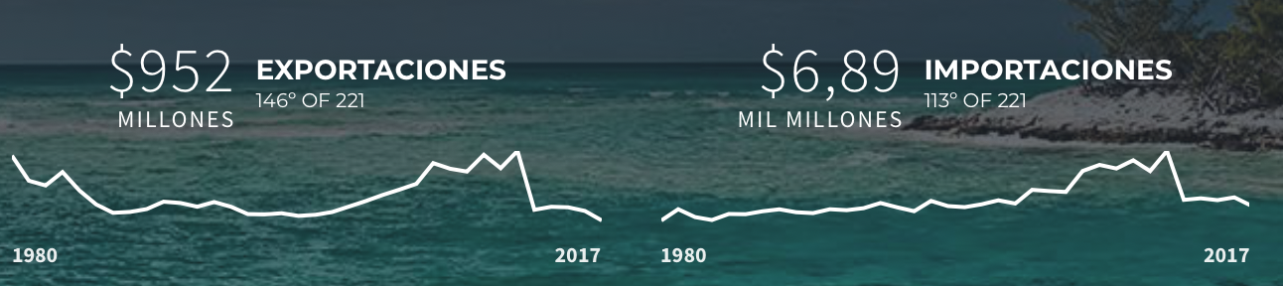
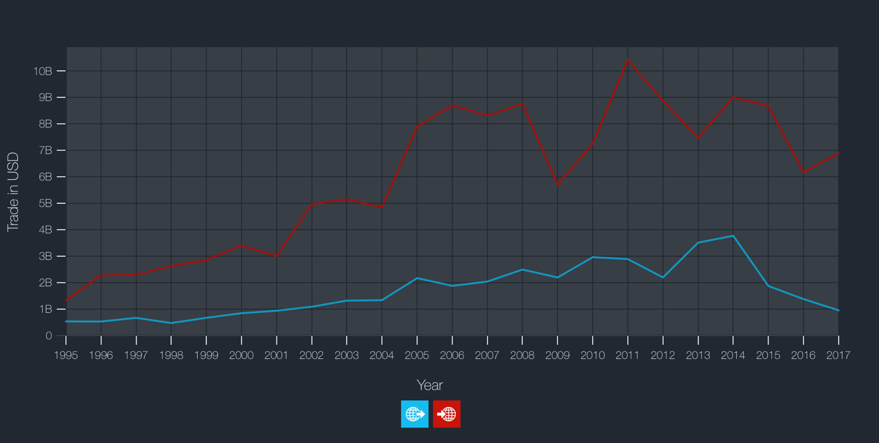
BALANZA COMERCIAL NEGATIVA
https://oec.world/es/profile/country/bhs/#Or%C3%ADgenes

Slide 16
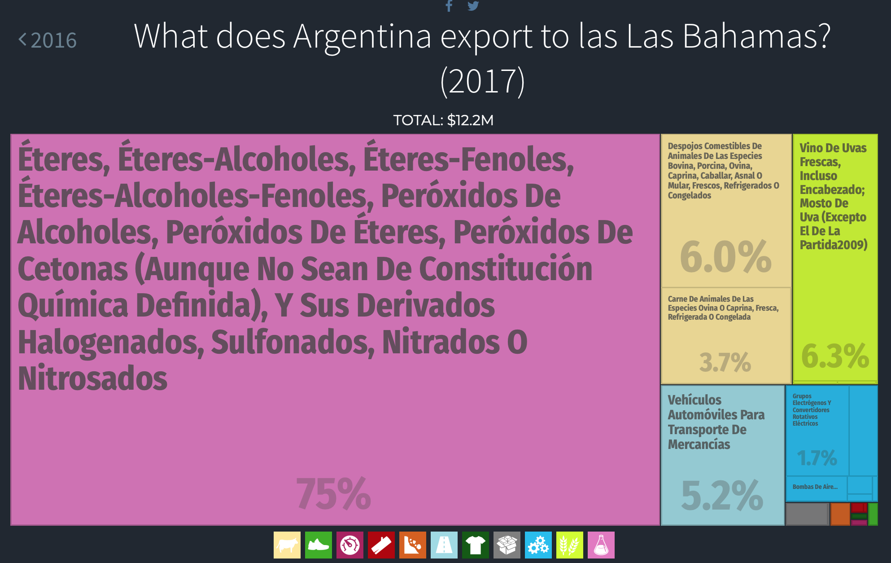
CONCLUSION

Slide 17
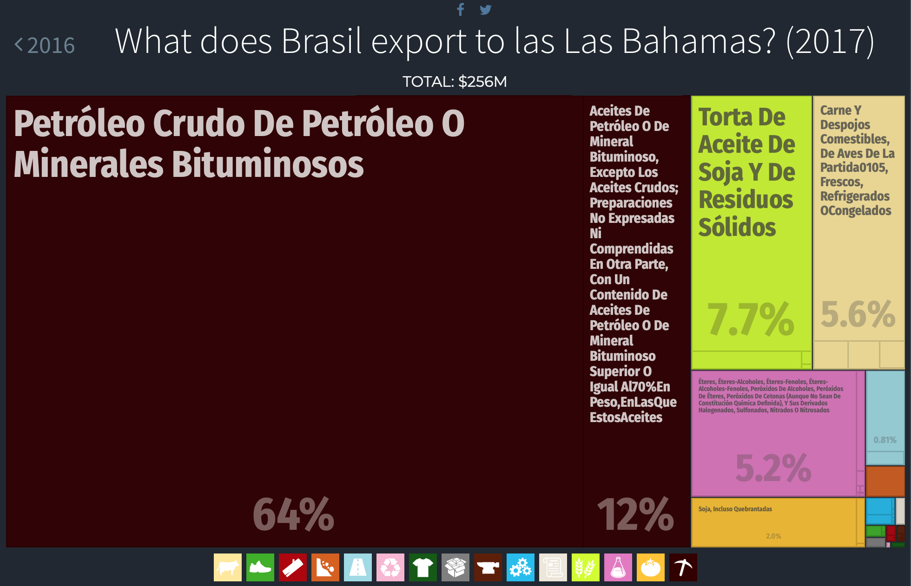
OPORTUNIDADES
Brasil tiene una participación del 3,7% de las importaciones que realiza Bahamas
https://oec.world/es/profile/country/bhs/#Or%C3%ADgenes

Slide 18

GRACIAS!!

